Slide 1
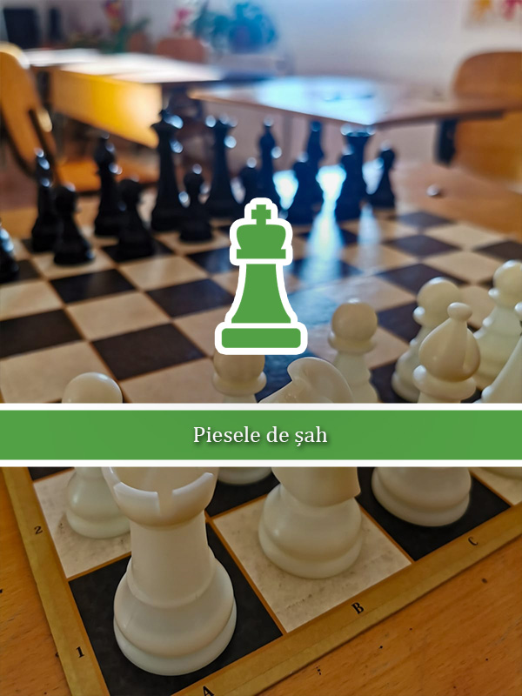
Lecția 2
gimnaziu

Slide 2
La începutul partidei, ambii jucători au câte 16 piese de culoare deschisă (piese albe), iar celălalt 16 piese de culoare închisă (piese negre). Din cele 16 piese fac parte opt pioni și opt figuri: rege, dama, doua turnuri, doi nebuni și doi cai.
Lecția 2 – piesele de șah

Slide 3
Jucătorul care are piesele albe începe întotdeauna primul partida, executând mutarea sa, după care urmează răspunsul negrului. O piesă poate fi mutată pe un câmp liber sau ocupat de o piesă adversă. În cazul din urmă, piesa adversă este scoasă din joc prin „capturare”, deci înțelegem că nicio piesă nu poate fi mutată pe un câmp ocupat de o piesă de aceeași culoare.
Lecția 2 – piesele de șah

Slide 4
Piesele folosite în cadrul competițiilor oficiale sunt de tip „Staunton”. Acestea sunt un model perfecționat de piese de șah, creat de englezul N. Cook în anul 1848, care poartă numele marelui șahist englez N. Staunton (1810-1874). Șahurile de tip Staunton se disting prin linia lor elegantă, dar și prin stabilitatea ce o conferă pe tabla de șah. VEZI EXEMPLU ÎN URMĂTORUL SLIDE
Lecția 2 – piesele de șah

Slide 5
Lecția 2 – piesele de șah

Slide 6
VĂ MULȚUMESC PENTRU INTERES
Lecția 2 – piesele de șah

